Slide 1
Praca równoległa
Pracą równoległą maszyn synchronicznych nazywa się taką pracę, przy której maszyny synchroniczne są przyłączone do wspólnej sieci, którą najczęściej stanowi ogólnopaństwowy, a nawet międzynarodowy, system sieci przesyłowych.

Slide 2
Praca równoległa
Potrzeba pracy równoległej wynika:
• z ograniczonych mocy pojedynczych prądnic w porównaniu z mocą, na jaką istnieje zapotrzebowanie (w Polsce moc jednostkowa to ok. 200 MW, a zapotrzebowanie całego kraju ok. 30 000 MW),
• z konieczności zapewnienia rezerwy zasilania odbiorcom na wypadek remontu lub awarii,
• z możliwości bardziej racjonalnego dostosowywania mocy do aktualnego zapotrzebowania oraz rozpływu mocy czynnych i biernych w sieci elektroenergetycznej.

Slide 3
Praca równoległa
Z podanych względów prądnice synchroniczne bardzo rzadko pracują indywidualnie.
Zdarza się to w bardzo małych elektrowniach oddalonych od jakichkolwiek układów energetycznych, w urządzeniach transportowych lub w laboratoriach badawczych.

Slide 4
Praca równoległa
Konieczność zapewnienia stabilności i rezerwy zasilania powoduje, że moc jednej prądnicy, która pracuje na wspólną sieć nie przekracza 5+10% sumy mocy prądnic pozostałych.
W tej sytuacji napięcie i częstotliwość sieci praktycznie nie zależą od zmian pracy rozpatrywanej prądnicy, wynikających ze zmiany prądu wzbudzenia lub momentu napędowego.
Sieć, w której napięcie i częstotliwość są stałe, nazywa się siecią sztywną..

Slide 5
Praca równoległa
W praktyce ruchowej istotne są dwa zagadnienia:
• sposoby przyłączania prądnic do pracy równoległej,
• właściwości ruchowe prądnic w typowych przypadkach pracy równoległej.

Slide 6
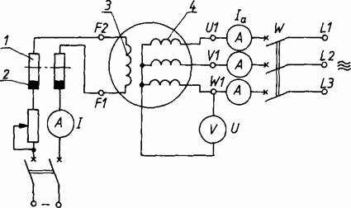
Praca równoległa
Przy łączeniu prądnicy synchronicznej do pracy równoległej z siecią należy spełnić takie warunki, aby w chwili zamykania wyłącznika W między prądnicą a siecią nie popłynął prąd. Jest to możliwe tylko wtedy, gdy potencjały obu biegunów wyłącznika W są jednakowe.

Slide 7
Praca równoległa
Osiągnięcie takiego stanu wymaga spełnienia następujących warunków:
• Kolejność następstwa faz napięć sieci i napięć prądnicy musi być jednakowa.
• Kształt krzywych obu napięć powinien być taki sam

Slide 8
Praca równoległa
Warunki te nazywa się warunkami synchronizacji, a uchwycenie chwili włączenia prądnicy do sieci przy spełnieniu tych warunków nazywa się synchronizacją.
Aby osiągnąć spełnienie warunków synchronizacji, należy regulować prędkość obrotową turbiny napędzającej prądnicę oraz prąd wzbudzenia.

Slide 9
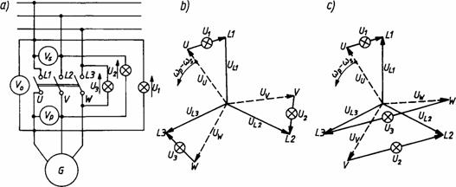
Praca równoległa
Synchronizacja na ciemno może być dokonana za pomocą układu żarówek przedstawionych na rys. w sposób następujący:

Slide 10
Praca równoległa
Przy równych częstotliwościach i zgodnej kolejności następstwa faz żarówki zapalają się i gasną jednocześnie, przy czym zapalanie się i gaśniecie jest tym powolniejsze, im mniejsza jest różnica częstotliwości prądnicy i sieci.
Włączenie prądnicy do sieci powinno nastąpić w chwili, gdy wszystkie żarówki zgasną i woltomierz V wskazuje zero.

Slide 11
Praca równoległa
Samosynchronizacją polega na przyłączeniu do sieci prądnicy nie wzbudzonej (uzwojenie wzbudzające jest zwykle zwarte przez opornik) i doprowadzonej do prędkości bliskiej prędkości synchronicznej.
Włączenie prądnicy do sieci metodą samosynchronizacji wymaga stwierdzenia, czy po zasileniu uzwojenia wzbudzającego napięciem o określonej biegunowości, przy określonym kierunku wirowania prądnicy, kolejność faz napięć sieci i prądnicy będzie zgodna. Zastosowanie samosynchronizacji pozwala znacznie skrócić czas przyłączania prądnic do pracy równoległej.

